Slide 1
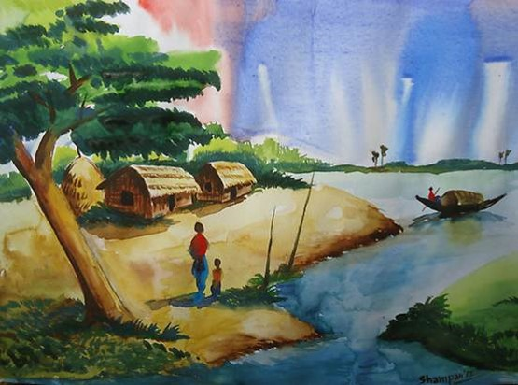
স্বাগতম

Slide 2
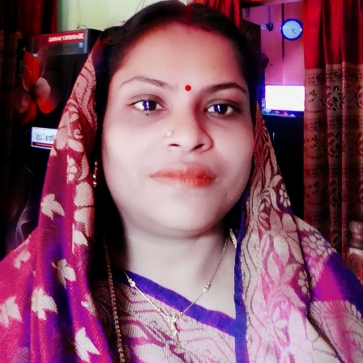
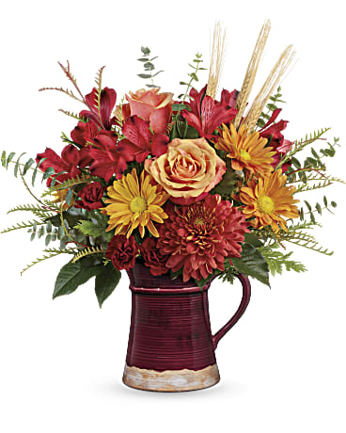
পরিচিতি
নলিনীদাস মাধ্যমিক বালিকা বিদ্যালয়,ভোলা
বীণা মিত্র সিনিয়র শিক্ষিকা
শ্রেণী:- নবম/ দশম বিষয়:-বাংলা ১ম পত্র (পদ্যাংশ) সময়:- ৫০ মিনিট

Slide 3
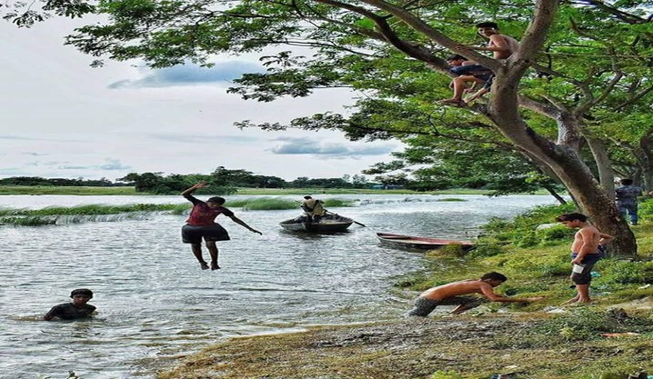
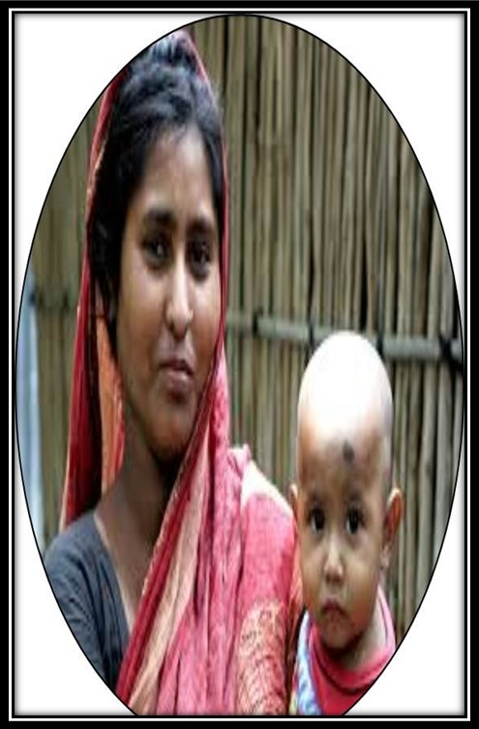
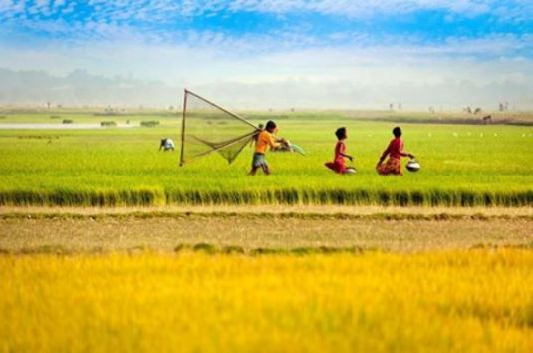
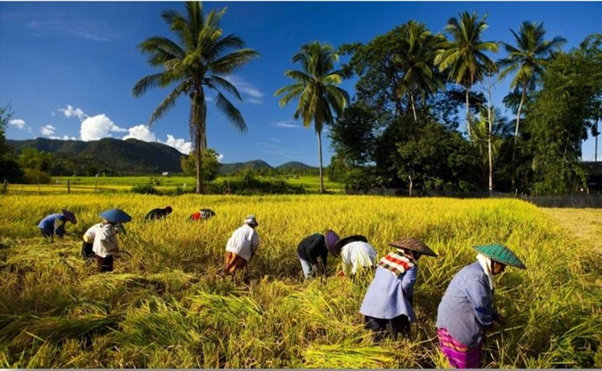
ছবি গুলো দেখ:
‘মা’-কে জননী বলে।
ছবিগুলো দেখে কি মনে হয়:
গ্রামকে পল্লি বলে।

Slide 4
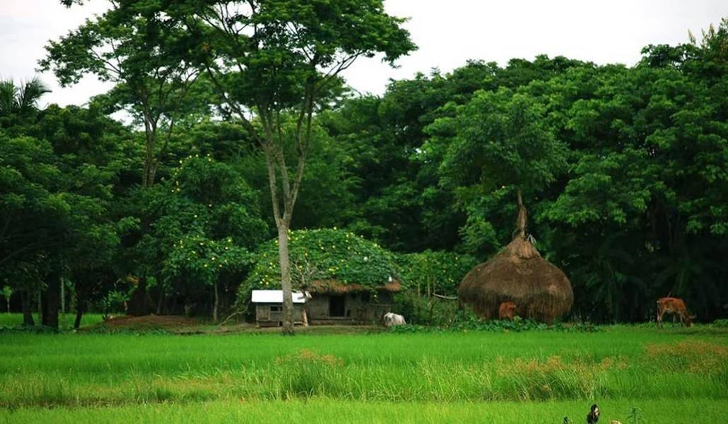
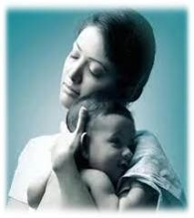
আজকের পাঠ:- ‘পল্লিজননী’
জসীম উদ্দীন

Slide 5
শিখন ফল
কবি পরিচিতি ব্যাখ্যা দিতে পাবে।
নতুন শব্দের অর্থ চিহ্নিত করে অনুচ্ছেদ লিখতে পারবে।
শুদ্ধ উচ্চারণ করে কবিতা আবৃত্তি করতে পারবে।
কবিতার মূলভাব বর্ণনা করতে পারবে।

Slide 6
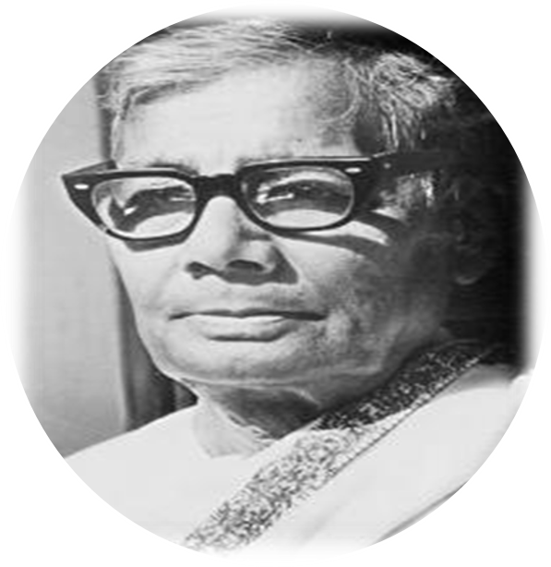
কবি পরিচিতি
জন্ম:- ১৯০৩ খ্রিষ্টাব্দে
এ কারনে তিনি ‘পল্লিকবি’ নামে আখ্যায়িত।
ফরিদপুর জেলায় তাম্বুলখানা গ্রমে জন্ম গ্রহন করেন।
কিছুকাল ঢাকা বিশ্ববিদ্যালয় অধ্যাপনা করেন।
পল্লির মাটিওমানুষের জীবনচিত্র তাঁর কবিতায় ফুটে উঠেছে ।
পরে সরকারি তথ্য ও প্রচার বিভাগে উচ্চপদে যোগদান করেন।
পল্লির মানুষের আশা -স্বপ্ন- আনন্দ-বেদনাওবিরহ মিলনের
তাঁর কাব্য গ্রন্থ নক্সীকাঁথার মাঠ,রাখালী,বালুচর, হাসু, এক পয়সার বাঁশি,মাটির কান্না ।
জসীম উদ্দীন
এমন আবেগ-মধুময় চিত্র আর কোন কবির কাব্যে ফুটে ওঠেনি।
১৯৭৬সালের ১৪ই মার্চ মৃত্যু বরণ করেন।

Slide 7
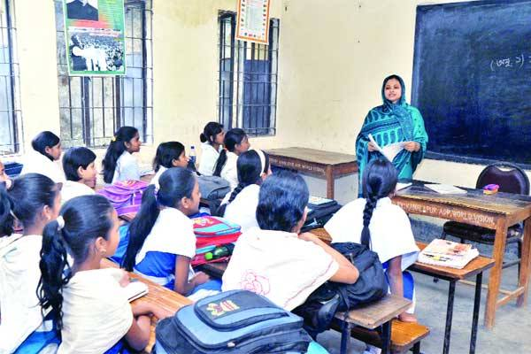
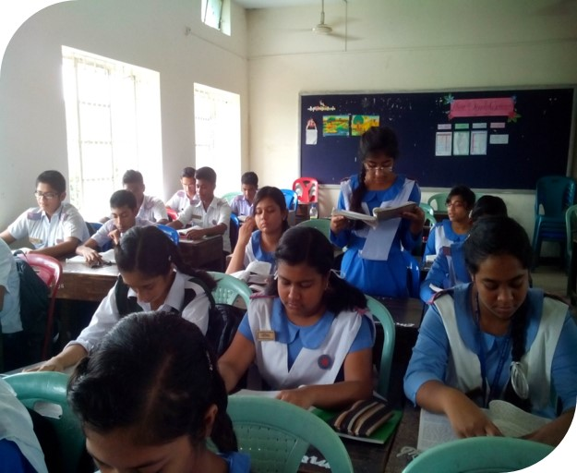
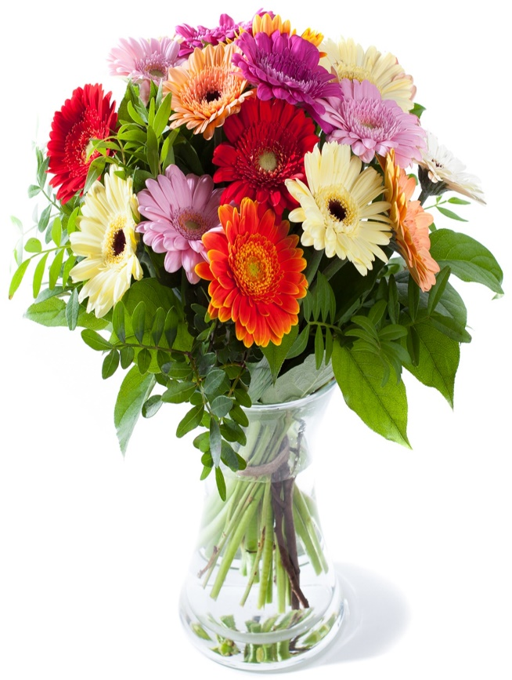
আদর্শ পাঠ
সরব পাঠ

Slide 8
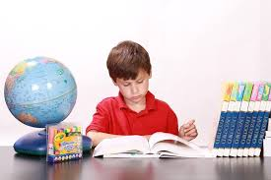
একক কাজ:
কবি ‘জসীম উদ্দীন’কেথায়জন্ম গ্রহন করেন?তাঁর পেশা কি ছিল?
তাঁর লেখা তিনটি কাব্যগ্রন্থের নাম লেখ ?

Slide 9
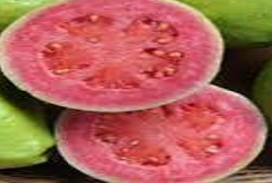
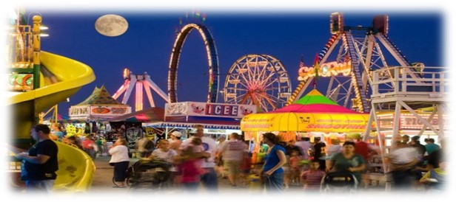
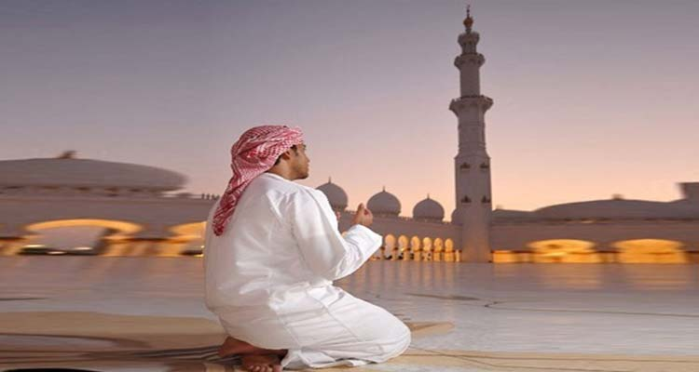
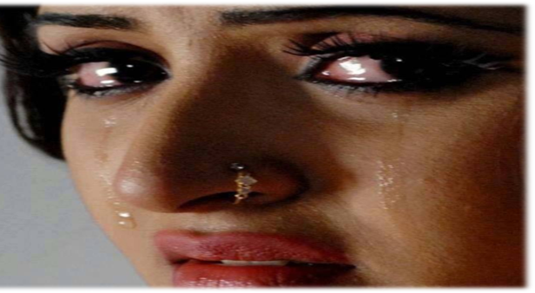
শব্দার্থ:
পচান
পচে গেছে এমন
হাট-বাজার বা মেলা
আরঙের দিনে
নামাজের ঘরে মোমবাতি মানে
নামাজের ঘর হল মসজিদ
রোগ বালাই থেকে মুক্তি লাভের জন্য পানি পড়া
রহিম চাচার ঝাড়া
নয়ন নীর
চোখের পানি

Slide 10
জোড়ায় কাজ:
পচান
নয়ন নীড়
আরঙের দিনে
যে কোন একটি অনুচ্ছেদ লেখ ?

Slide 11
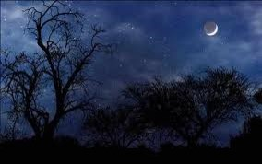
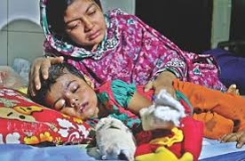
রাত থম থম স্তব্ধ নিঝুম ঘোর অন্ধকার,ঘোর-ঘোর- অন্ধকার, নিশ্বাস ফেলি তাও শোনা যায় নাই কোথা সাড়া কার।
রুগ্ন ছেলের শিয়রে বসিয়া একেলা জাগিছে মাতা, করুন চাহনি ঘুম ঘুম যেন ঢুলিছে চোখের পাতা।

Slide 12
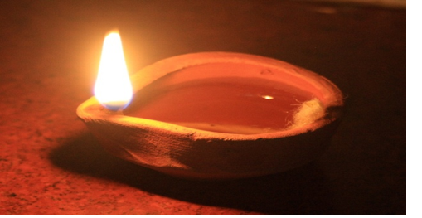
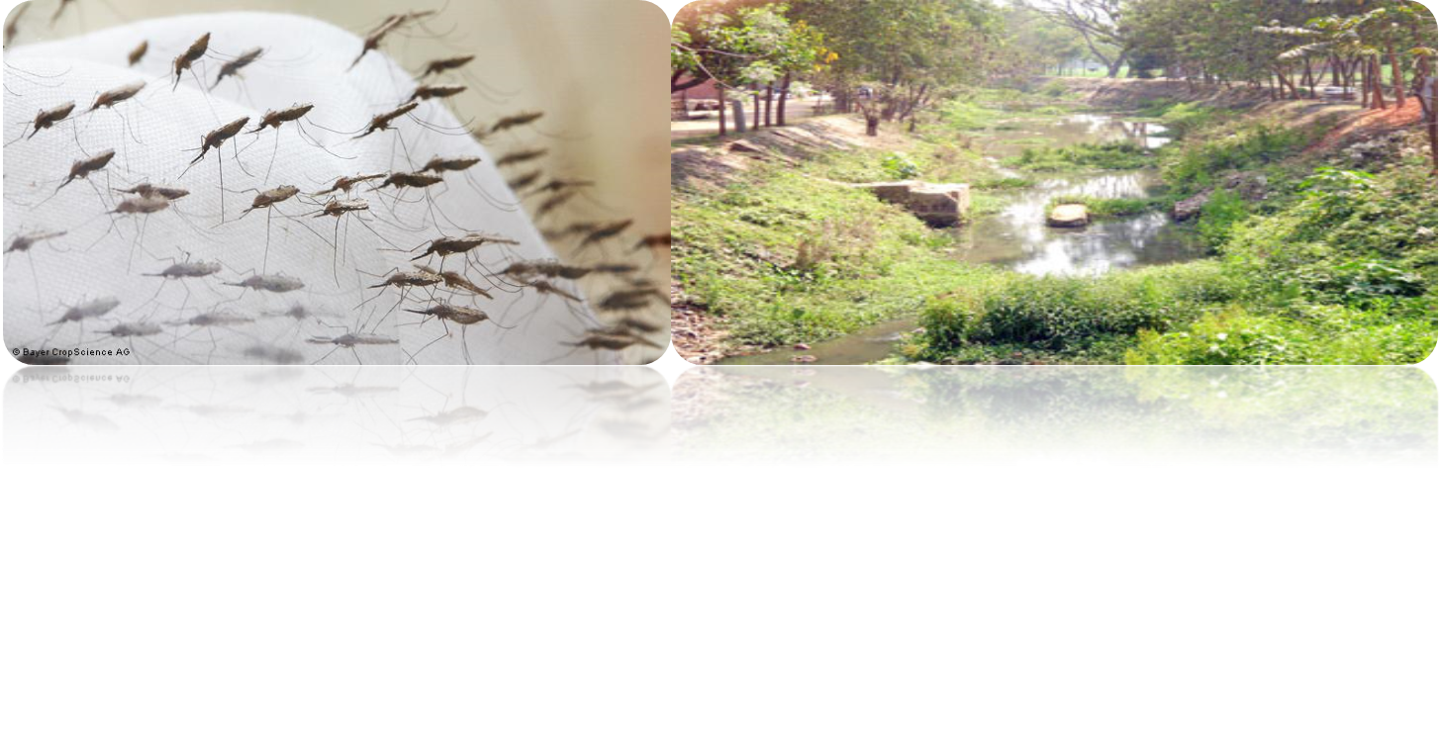
শিয়রের কাছে নিবু নিবু দীপ ঘুরিয়া ঘুরিয়া জ্বলে, তারি সাথে সাথে বিরহী মায়ের একেলা পরান দোলে।
শিয়রের কাছে নিবু নিবু দীপ ঘুরিয়া ঘুরিয়া জ্বলে, তারি সাথে সাথে বিরহী মায়ের একেলা পরান দোলে।
ভন ভন ভন জমাট বেঁধেছে বুনো মশকের গান এদো ডোবা হতে বহিছে কঠোর পচার পাতার ঘ্রান।

Slide 13
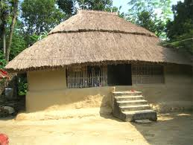
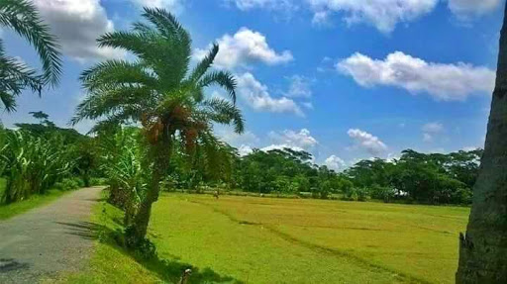
ছোট কুঁড়ে ঘর, বেড়ার ফাঁকেতে আসিছে শীতের বায়ু, শিয়রে বসিয়া মনে মনে গনিছে ছেলের আয়ু।
ছেলে কয়,‘মারে, কত রাত আছে,কখন সকাল হবে, ভালো যে লাগে না ,এমনি করিয়া কেবা শুয়ে থাকে কবে।

Slide 14
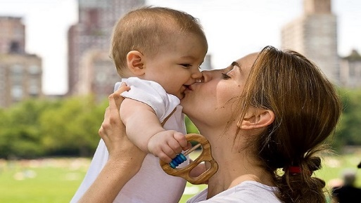
মা কয়, ‘বাছারে !চুপটি করিয়া ঘুমো ত একটি বার’, ছেলে রেগে কয়, ‘ঘুম যে আসে না কি করিব আমি তার’।
পান্ডুর গালে চুমো খায় মাতা। সারা গায় দেয় হাত , পারে যদি বুকে যত স্নেহ আছে ঢেলে দেয় তারি সাথ।

Slide 15
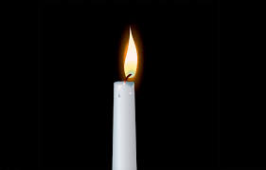
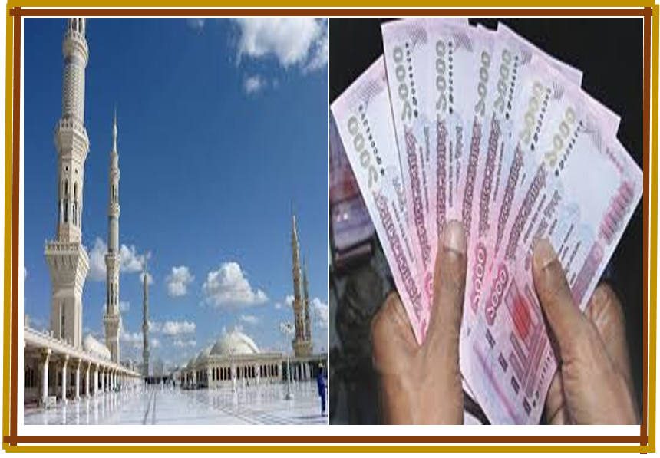
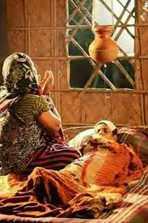
নামাজের ঘরে মোমবাতি মানে,দরগায় মানে দান, ছেলেরে তাহার ভালো করে দাও কাঁদে জননীর প্রাণ।
ভালো করে দাও আল্লা রসুল ভালো করে দাও পীর, কহিতে কহিতে মুখ খানিভাসে বহিয়া নয়ন নীর!

Slide 16
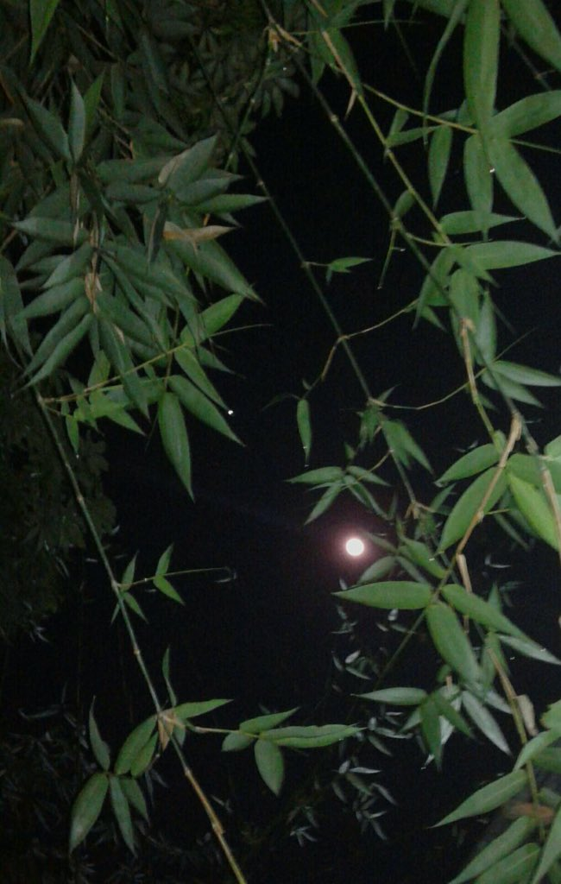
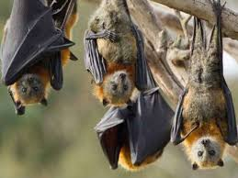
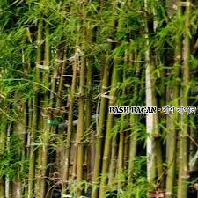
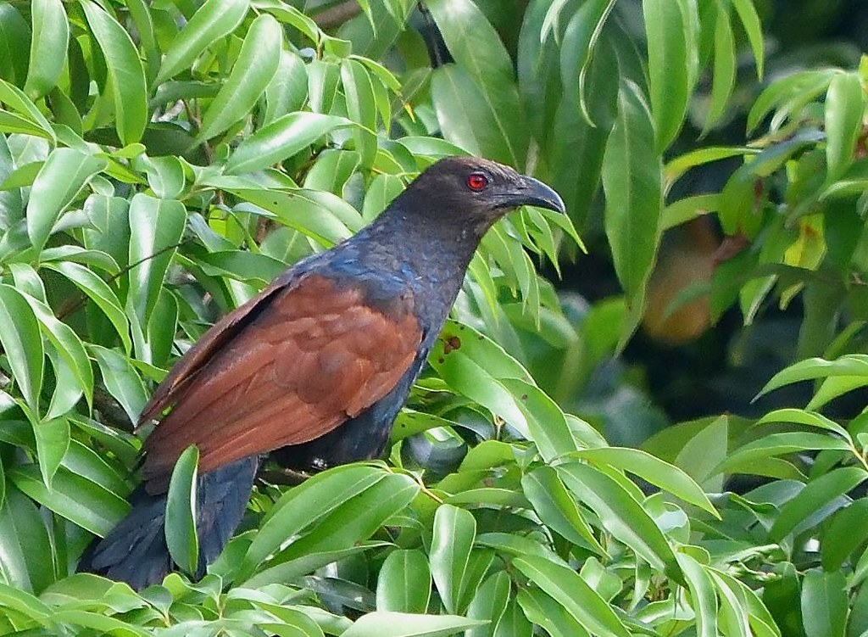
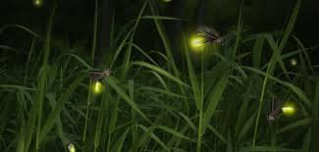
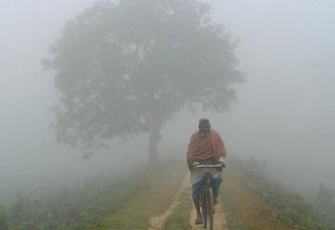
বাঁশ বনে বসি ডাকে কানা কুয়ো,রাতের আঁধার ঠেলি, বাদুড় পাখার বাতাসেতে পরে সুপারির বন হেলি।
চলে বুনো পথে জোনাকি মেয়েরা কুয়াশা কাফন ধরি, দুঃ ছাই! কিবা শঙ্কায় মার পরান উঠিছে ভরি।

Slide 17
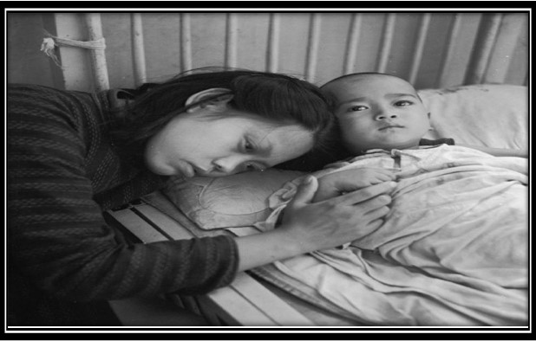
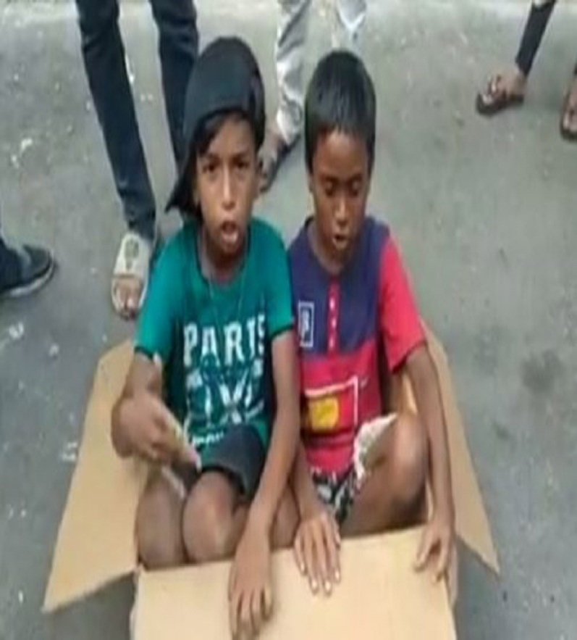
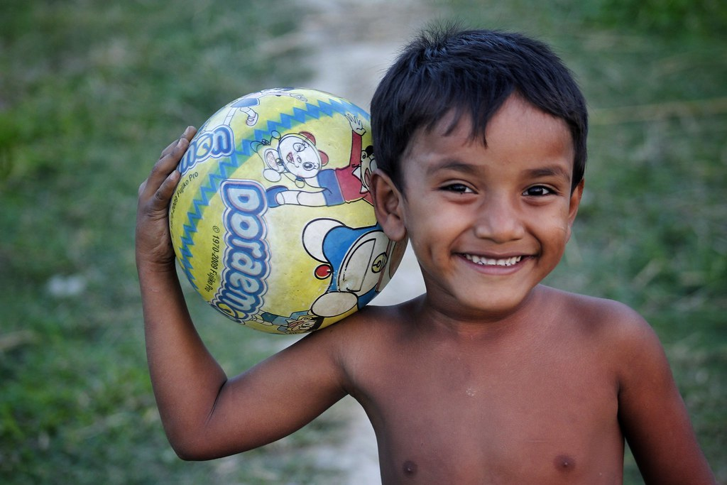
যে কথা ভাবিতে পরান শিহরে তাই ভাসে হিয়া কোণে, বালাই বালাই ,ভালো হবে যাদু মনে মনে জাল বোনে।‘
ছেলে কয়, মাগো পায় পড়ি বল ভালো যদি হই কাল, করিমের সাথে খেলিবার গেলে দিবে নাত তুমি গাল।

Slide 18
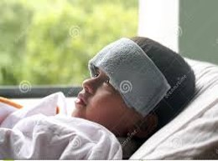
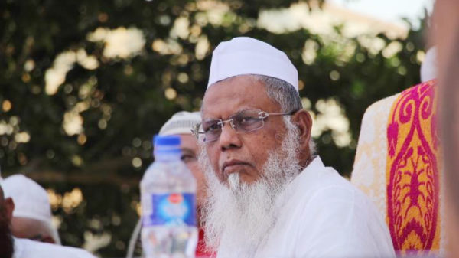
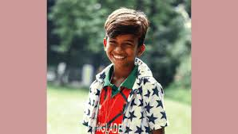
আচ্ছা মা বল,এমন হয়না রহিম চাচার ঝাড়া, এখনি আমারে এত রোগ হতে করিতে পারে ত খাড়া ?
মা কেবল বসি রুগণ ছেলের মুখ পানে আঁখি মেলে, ভাসা ভাসা তার যত কথা যেন সারা প্রণ দিয়ে গেলে।

Slide 19
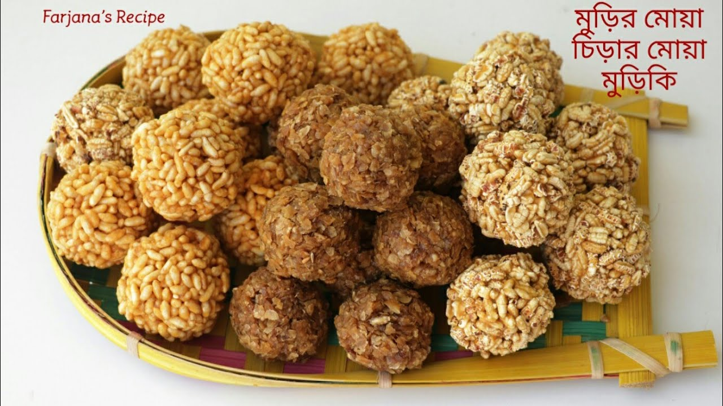
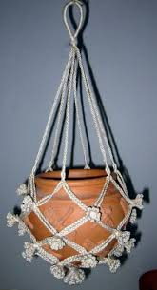
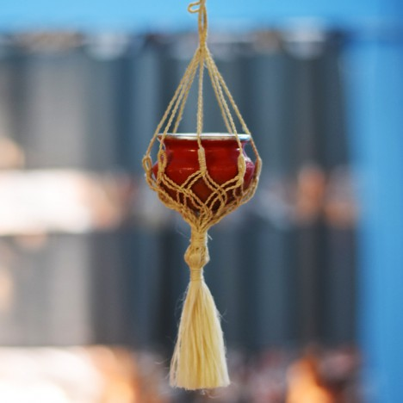
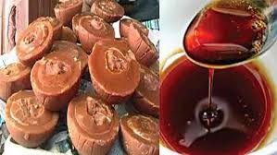
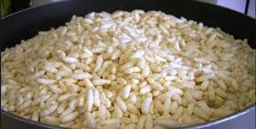
‘শোন মা , আমার লড়াই কিন্তু রাখিও রতন করে, রাখিও ঢ্যাঁপের মোয়া বেঁধে তুমি সাত-নারি সিকা ভরে।
খেজুরের গুরের নয়া পাটালিতে হুড়ুমের কোলা ভরে । ফুল ঝুরি সিকা সাজাইয়া রেখো আমার সমুখ পরে।

Slide 20
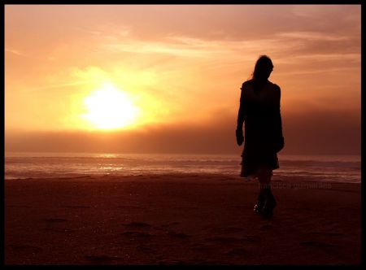
ছেলে চুপ করে, মাও ধীরে ধীরে মাথায় বুলায় হাত, বাহিরেতে নাচে জোনাকি আলোয় থম থম কাল রাত।
কোন দিন সে যে মায়েরে না বলে গিয়াছিল দূর বনে। সাঁঝ হয়ে গেল তবু আসে নাকো, আই ঢাই মার প্রাণ, হঠাৎ শুনিল আসিতেছে ছেলে হর্ষে করিয়া গান।

Slide 21
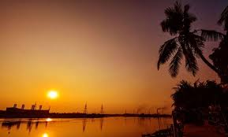
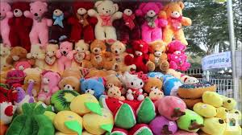
এক কোঁচভরা বেথুল তাহার ঝামুর ঝুমুর বাজে, ওরে মুখ পোড়া কোথা গিয়েছিলি এমনি এ কালি সাঝেঁ।
কত কথা মনে পড়ে তার ,গরীবের ঘর তার, ছোটখাট কত বায়না ছেলের পারে নাই মিটাবার।

Slide 22
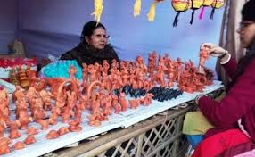
আড়ঙের দিনে পুতুল কিনিতে পয়সা জোটেনি তাই, বলেছে আমরা, মোসলমানের আড়ঙ দেখিতে নাই।
করিম সে গেল ? আজিজ চলিল ? এমনি প্রশ্ন মালা, উত্তর দিতে দু খিনী মায়ের দ্বিগুন বাড়িত জ্বালা।

Slide 23
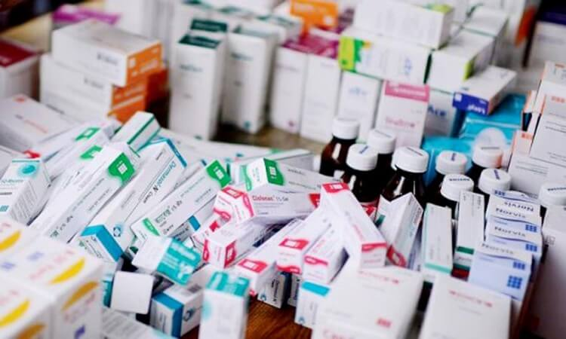
আজও রোগে তার পন্য জোটে নি, ঔষধ হয়নি আনা, ঝড়ে কাঁপে যেন নীড়ের পাখিটি জড়ায়ে মায়ের ডানা।
ঘরের চালেতে হুতুম ডাকিছে,অকল্যাণ এ সুর , মরনের দূত এলো বুঝি হায় হাঁকে মায়, দূর- দূর ।

Slide 24
পচা ডোবা হতে বিরহিনী ডাক ডাকিতেছে ঝুরি’ ঝুরি’, কৃষান ছেলেরা কালকে তাহার বাচ্চা করেছে চুরি।
ফেরে ভন্ ভন্ মশা দলে দলে, বুড়ো পাতা ঝরে বনে , ফোঁটায় ফোঁটায় পাতা- চোয়া জল ঝরিছে তাহার সনে।

Slide 25
রুগ্ন ছেলের শিয়রে বসিয়া একেলা জাগিছে মাতা, সম্নুখে তার ঘোর কুজ্ঝটি মহাকাল রাত পাতা।
পার্শ্বে জ্বালিয়া মাটির প্রদীপ বাতাসে জমায় খেল; আঁধারের সাথে বুঝিয়া তাহার ফুরায়ে এসেছে তেল।

Slide 26
সার-সংক্ষেপ
‘পল্লীজননী’ কবিতাটি কবি জসীম উদ্দীনের ‘রখালী’ কাব্যগ্রহন্থ থেকে সংকলন করা হয়েছে। মায়ের মতো মমতাময়ী আর কেউ নেই। অসুস্থ ছেলের শিয়রে বসে রাত জেগে এক মায়ের মনের কষ্ট, পুত্রের চঞ্চলতা স্মরন আর দারিদ্রের কারণে প্রয়োজনীয় খাদ্যও আনন্দ আয়োজন করতে না পারার ব্যার্থতা এ কবিতায় উল্লেখ করা হয়েছে। নিবু নিবু প্রদীপ,চারিদিকে মশার অত্যাচার, বেড়ার ফাঁক গলে আসে রাতের শীত।পুত্রের ঘুম আসে না, মা পুত্রকে আদর করে ,তার রোগ ভালো করার জন্য দরগায় মানত করে।এক পল্লি মায়ের মনে পুত্র হারানো শঙ্কা জেগে ওঠে।অপত্যস্নেহের অনিবার্য আকর্ষণই এ কবিতার মূলভাব।

Slide 27
দলীয় কাজ:
তুমি অসুস্থ হলে তোমার ‘মা’ তোমাকে কিভাবে সুস্থ করে তোলে- ১০টি বাক্য লেখ ?

Slide 28
মূল্যায়ন:
১/ বাঁস বনে বসে কোন পাখি ডাকে ?
(ক) কোকিল (খ) কানাকুয়ো (গ) হুতুম (ঘ) দোয়েল
২/ ‘পল্লিজননী’ কবিতাটি কবি জসীম উদ্দীনের কোন কব্য গ্রন্থ থেকে সংকলন করা হয়েছে।
(ক) ‘রাখালী’ (খ) বিষের বাঁশি (গ) মাটির কান্না (ঘ) নক্সী কাথার মাঠ
৩/ ঘরের চালে কে ডাকে ,অকল্যানের এ সুর,
(ক) কবুতর (খ) কাক (গ) হুতুম (ঘ) কোকিল
৪/ কবি কত সালে মৃত্যু বরণ করেন ?
(ক) ১৯৭৬ (খ) ১৯৭৭ (গ) ১৯৭৮ (ঘ) ১৯৭৯

Slide 29
বাড়ির কাজ:
কবিতার মূলভাব নিজের ভাষায় বর্ণনা কর ?

Slide 30
ধন্যবাদ

